Slide 1
ФЕДЕРАЛЬНОЕ ГОСУДАРСТВЕННОЕ БЮДЖЕТНОЕ ОБРАЗОВАТЕЛЬНОЕ УЧРЕЖДЕНИЕ
ВЫСШЕГО ОБРАЗОВАНИЯ «КРАСНОЯРСКИЙ ГОСУДАРСТВЕННЫЙ МЕДИЦИНСКИЙ УНИВЕРСИТЕТ ИМЕНИ ПРОФЕССОРА В.Ф. ВОЙНО-ЯСЕНЕЦКОГО»
МИНИСТЕРСТВА ЗДРАВООХРАНЕНИЯ рОССИЙСКОЙ ФЕДЕРАЦИИ
ФАРМАЦЕВТИЧЕСКИЙ КОЛЛЕДЖ
ОТЧЕТ
ГОСУДАРСТВЕННОЙ ЭКЗАМЕНАЦИОННОЙ КОМИССИИ
специальности
31.02.03 ЛАБОРАТОРНАЯ ДИАГНОСТИКА
2020 год

Slide 2
Государственная итоговая аттестация проводилась в соответствии с Положением о порядке проведения государственной итоговой аттестации по образовательным программам среднего профессионального и высшего образования при угрозе возникновения и (или) возникновении отдельных чрезвычайных ситуаций, введения режима повышенной готовности или чрезвычайной ситуации на всей территории Российской Федерации либо на территории Красноярского края. Форма проведения ГИА – с применением электронного обучения и (или) дистанционных образовательных технологий, без непосредственного взаимодействия педагогического работника с обучающимся в аудитории.
Постановление Правительства Красноярского края от 16.03.2020 №152-п «О введении режима повышенной готовности в связи с угрозой распространения в Красноярском крае новой короновирусной инфекции
(2019-nCo V)

Slide 3
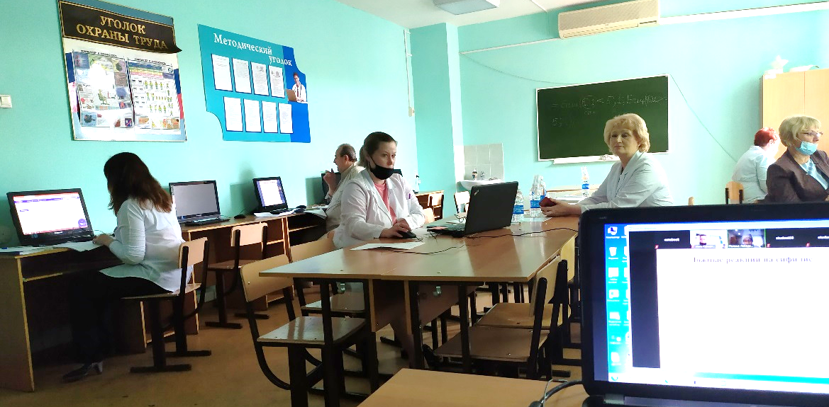
Состав Государственной экзаменационной комиссии:
- председатель ГЭК – заведующий клинико-диагностической лабораторией ФГБУ «Федеральный центр сердечно-сосудистой хирургии» Минздрав России
- руководитель колледжа
– заведующий отделением «Лабораторная диагностика»
- кмн, доцент кафедры кардиологии и клинической лабораторной диагностики ИПО
- заведующий клинико-диагностической лабораторией КГБУЗ «Краевая клиническая больница»
– заведующий клинико-диагностической лабораторией НУЗ «Дорожная клиническая больница на станции Красноярск ОАО «РЖД»
- 6 преподавателей профессиональных модулей с высшей квалификационной категорией

Slide 4
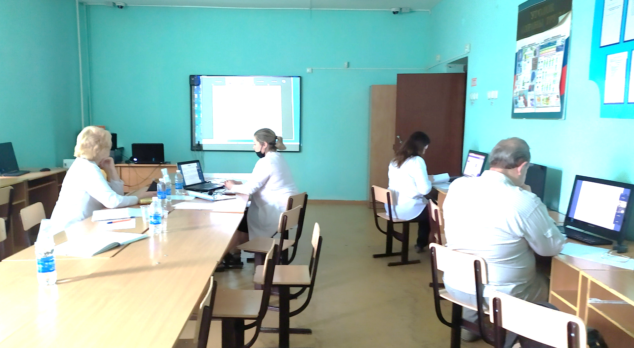
ПРОВЕДЕНИЕ ГОСУДАРСТВЕННОЙ ИТОГОВОЙ АТТЕСТАЦИИ
К защите выпускной квалификационной работы допущены 64 студента.
Сроки защиты выпускной квалификационной работы в соответствии с графиком учебного процесса 2 недели - с 15.06.2020 по 28.06.2020.
Форма государственной итоговой аттестации выпускников специальности 31.02.03 Лабораторная диагностика (базовый и углубленный уровни) - защита выпускной квалификационной работы (ВКР).
Защита ВКР проводилась в режиме видеоконференцсвязи при наличии аудиовизуального контакта между членами ГЭК и обучающимся с обязательной видеозаписью.
После выступления студента в режиме видеоконференцсвязи проводилось обсуждение дипломной работы членами ГЭК, студенты отвечали на вопросы комиссии. Всем студентам была предоставлена возможность ответить на замечания, отмеченные в отзыве и (или) рецензии на работы.

Slide 5
АНАЛИЗ РЕЗУЛЬТАТОВ ГОСУДАРСТВЕННОЙ ИТОГОВОЙ АТТЕСТАЦИИ
Результаты защиты выпускных квалификационных работ по группам и
уровням подготовки по специальности 31.02.03 Лабораторная диагностика
Показатели | Базовый уровень обучения |  |  | Углубленный уровень обучения
 | Кол-во, /из них бюджет |  | %/ из них бюджет | Кол-во, /из них бюджет | %/ из них бюджет
Окончили ОО | 46 / 31 |  | 100 / 100 | 18 / 17 | 100 / 100
Получили оценки
-отлично | 20 / 16 |  | 43,5 / 51,6 | 12 / 11 | 66,7 / 64,7
- хорошо | 21 / 11 |  | 45,7 / 35,5 | 6 / 6 | 33,3 / 35,3
-удовлетворительно | 5 / 4 |  | 10,8 / 12,9 | - | -
Средний балл | 4,3 / 4,4 |  |  | 4,7 / 4,6
Качество, % | 89,1 / 88,0 |  |  | 100
Всего по специальности | Качество – 92,7% / 94,0%, ср.балл – 4,4 / 4,5
Количество дипломов с «отличием» | 5 / 5 | 10,7 / 16,1 |  | 3 / 3 | 16,7 / 17,6
Количество дипломов с оценками «отлично» и «хорошо» | 12 / 9 | 26,1 / 29,0 |  | 4 / 4 | 22,2 / 23,5

Slide 6
Сравнительные результаты подготовки выпускников по специальности 31.02.03 Лабораторная диагностика (базовый уровень подготовки)
Показатели | 2016 |  | 2018 |  | 2019 |  | 2020
 | Кол-во, /из них бюджет | %/из них бюджет | Кол-во,/из них бюджет | %,/из них бюджет | Кол-во, /из них бюджет | %/из них бюджет | Кол-во, /из них бюджет | %/из них бюджет
Окончили ОО | 30/16 | 100/ 100 | 27/23 | 100/ 100 | 41/30 | 100/ 100 | 46/31 | 100/ 100
Количество дипломов с «отличием» | 2/1 | 6,7/ 6,3 | 2/2 | 7,4/ 7,4 | 5/5 | 16,7/ 16,7 | 5/5 | 10,8/ 16,1
Количество дипломов с оценками «отлично» и «хорошо» | 8/5 | 26,7/ 31,3 | 7 / 3 | 25,9/ 13,0 | 9/8 | 22,0/ 26,7 | 12/9 | 26,1/ 29,0

Slide 7
Сравнительные результаты подготовки выпускников по специальности 31.02.03 Лабораторная диагностика (углубленный уровень подготовки)
Показатели | 2016 |  | 2017 |  | 2018 |  | 2019 |  | 2020
 | Кол-во, /из них бюджет | %/ из них бюджет | Кол-во,/ из них бюджет | %,/ из них бюджет | Кол-во,/ из них бюджет | %,/ из них бюджет | Кол-во,/ из них бюджет | %,/ из них бюджет | Кол-во,/ из них бюджет | %,/ из них бюджет
Окончили ОО | 24 | 100 | 16 | 100 | 19 | 100 | 22/ 21 | 100/ 100 | 18/17 | 100/ 100
Количество дипломов с «отличием» | 5 | 20,8 | 6 | 37,5 | 2 | 10,5 | 2/2 | 9,1/ 9,5 | 3/3 | 16,7/ 17,6
Количество дипломов с оценками «отлично» и «хорошо» | 8 | 33,3 | 3 | 18,8 | 5 | 26,3 | 5 | 19,0 | 4/4 | 22,2/ 23,5

Slide 8
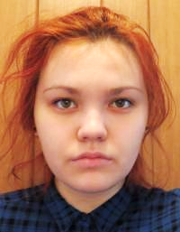
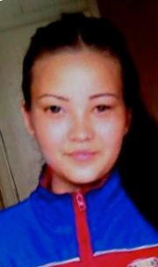
Дипломы с отличием в среднем по специальности получили 11,9 % выпускников (бюджет, 8 человек), из них:
- на базовом уровне 16,1 % (5 человек)
- на углубленном уровне 17,6 % (3 человека)

Slide 9
К очевидным положительным моментам подготовки и защиты ВКР комиссия относит:
актуальность тематики;
научные обоснования исследований;
междисциплинарность;
владение современной литературой;
владение научным стилем изложения;
владение статистическими методами сбора и обработки информации использование компьютерных технологий и (или) статистических методов и др.

Slide 10
ЗАМЕЧАНИЯ
Комиссия отмечает, что студенты умело могли вести беседу в режиме видеоконференцсвязи по теме ВКР, реагировать на суждения и замечания членов комиссии.
Студенты имеют систему знаний по лабораторным методам исследований, профессиональным дисциплинам, владеют профессиональной лексикой, демонстрируют способности к анализу и проектированию своей деятельности, имеют представление об основных нормативных документах, действующих в клинической медицине, способны самостоятельно решать проблемы в области профессиональной деятельности.
Недостатки ряда ВКР носили частный характер и были связаны, в основном, с методами отбора изучаемого материала и способами интерпретации результатов исследования, со способами представления материалов исследования. Некоторые студенты испытывали трудности при формулировании выводов по результатам исследования.
К общим недостаткам следует отнести следующее:
наличие орфографических ошибок
отсутствие ссылок на использованные источники при оформлении некоторых работ.

Slide 11
Рекомендации ГЭК
Методическим руководителям усилить контроль за содержанием теоретического раздела ВКР, а также иллюстрационного материала. В целях улучшения теоретической подготовки выпускников усилить контроль за изучением студентами новых нормативных материалов. Для повышения наглядности представленных результатов исследований увеличить использование в ВКР доли графиков и диаграмм.
В работах следует четко формулировать авторскую исследовательскую позицию, уделить внимание наглядности диагностических данных предваряющих и завершающих исследования.
Увеличить количество ВКР, выполненных по предложениям медицинских организаций.
Повысить требования к подготовке списка литературы.
Усилить контроль за качеством выполнения ВКР, в соответствии с требованиями Стандарта организации СТО СМК ФК 7.1.5.02-016 Управление подготовкой и проведением ГИА. Повысить профессиональную ответственность руководителя за качественное руководство ВКР.

Slide 12
ЗАКЛЮЧЕНИЕ
Специалисты, выпускаемые ФГБОУ ВО КрасГМУ им. проф. В.Ф. Войно-Ясенецкого Минздрава России фармацевтический колледж по специальности 31.02.03 Лабораторная диагностика, соответствуют предъявленным к специалистам среднего звена требованиям ФГОС СПО, имеют хорошую теоретическую подготовку и необходимые компетенции, а также необходимые практические умения и навыки и могут быть востребованы в медицинских организациях г. Красноярска и Красноярского края.

